Slide 1




TRƯỜNG TIỂU HỌC ……
CHÀO MỪNG QUÝ THẦY CÔ
VỀ DỰ GIỜ THĂM LỚP
Môn Tiếng Việt lớp 3
BÀI 4: LẦN ĐẦU RA BIỂN (Tiết 1+ 2)
Giáo viên:
Lớp: 3

Slide 2

Thứ……ngày…..tháng…..năm…….
TIẾNG VIỆT
TRÒ CHƠI: LẮC CHUÔNG VÀNG
1
2
3
4

Slide 3
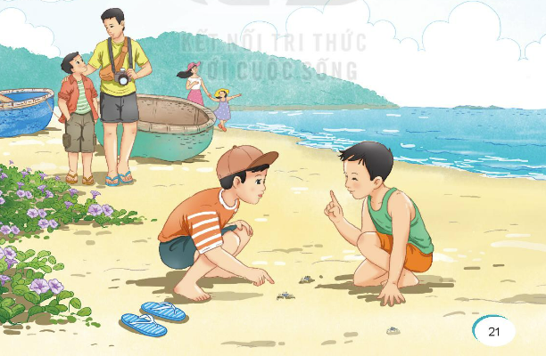
Thứ……ngày…..tháng…..năm…….
TIẾNG VIỆT

Slide 4
Thứ……ngày…..tháng…..năm…….
TIẾNG VIỆT
LẦN ĐẦU RA BIỂN
1. Hướng dẫn đọc.
Đọc diễn cảm, nhấn giọng ở những từ ngữ giàu sức gợi tả, gợi cảm, câu thể hiện cảm xúc ngạc nhiên, thích thú của Thắng khi lấn đầu thấy biển.
2. Chia đoạn.
- 4 HS đọc nối tiếp cả bài
+ 1 HS đọc Từ đầu đến chẳng nhìn thây bờ bên kia đâu.
+ 1 HS đọc lời dẫn chuyện
+ 1 HS đọc lời của Thắng
+ 1 HS đọc lời của Hải.

Slide 5
Thứ……ngày…..tháng…..năm…….
TIẾNG VIỆT
LẦN ĐẦU RA BIỂN
3. Luyện đọc và tìm hiểu bài.
thuở bé,
rón rén,
Ghềnh Ráng,
Mũi Én
A! Biển! Biển đây rồi.Thích quá!
Ôi! Biển rộng quá, xanh quá, chẳng nhìn thấy/ bờ bên kia đâu”.

Slide 6
Thứ……ngày…..tháng…..năm…….
TIẾNG VIỆT
LẦN ĐẦU RA BIỂN
Luyện đọc
Tìm hiểu bài
thuở bé,
Câu 1: Tìm những câu thể hiện cảm xúc của Thắng khi lần đầu tiên thấy biển?
rón rén,
Ghềnh Ráng,
Mũi Én
+ A! Biển! Biển đây rồi. Thích quá!
+ Thắng reo toáng lên, vượt qua bố và anh Thái chạy ào ra bãi cát.
+ Cậu đứng ngây ra nhìn biển.
A! Biển!/ Biển đây rồi.// Thích quá!”;/ “Ôi! Biển rộng quá,/ xanh quá,/ chẳng nhìn thấy/ bờ bên kia đâu”.//
Câu 2: Biển hiện ra như thế nào trước mắt Thắng?
Biển hiện ra trước mắt Thắng rất rộng, rất xanh, chẳng nhìn thấy bờ bên kia đâu.

Slide 7
Thứ……ngày…..tháng…..năm…….
TIẾNG VIỆT
LẦN ĐẦU RA BIỂN
Luyện đọc
Tìm hiểu bài
thuở bé,
Câu 3: Thắng đã chú ý đến con vật gì trên bãi biển ?
rón rén,
Ghềnh Ráng,
Mũi Én
Thắng chú ý đến một con vật bé tẹo, rất lạ, chưa nhìn thấy bao giờ; chỉ cần đi đến gần là nó chạy biến vào hang.
A! Biển!/ Biển đây rồi.// Thích quá!”;/ “Ôi! Biển rộng quá,/ xanh quá,/ chẳng nhìn thấy/ bờ bên kia đâu”.//
Câu 4: Đóng vai Thắng, giới thiệu về Hải?
Đây là người bạn tớ mới làm quen khi đi chơi ở Quy Nhơn vào dịp nghi hè. Bạn ấy tên là Hải. Hải là người thân thiện, vui vẻ. Cậu ấy đã chỉ cho tớ thấy cảnh đẹp của vùng biển Quy Nhơn. Chúng tớ hẹn ngày mai sẽ lại gặp nhau.

Slide 8
Thứ……ngày…..tháng…..năm…….
TIẾNG VIỆT
LẦN ĐẦU RA BIỂN
Luyện đọc
Tìm hiểu bài
thuở bé,
Câu 5: Theo em, cuộc gặp gỡ giữa Thắng và Hải hứa hẹn những điều gì thú vị tiếp theo?
rón rén,
Ghềnh Ráng,
Mũi Én
Dựa vào đoạn cuối bài đọc, có thế thấy những điều thú vị tiếp theo như Hải có thể dẫn Thắng đi tham quan cảnh đẹp ở Quy Nhơn, đi đá bóng, đi tắm biển,... Cũng có thể, Thắng và Hải sẽ trao đổi địa chỉ để viết thư thăm hỏi nhau; có thể Hải sẽ mời Thắng về nhà chơi,...
A! Biển!/ Biển đây rồi.// Thích quá!”;/ “Ôi! Biển rộng quá,/ xanh quá,/ chẳng nhìn thấy/ bờ bên kia đâu”.//

Slide 9

Thứ……ngày…..tháng…..năm…….
TIẾNG VIỆT
LẦN ĐẦU RA BIỂN
Luyện đọc
Tìm hiểu bài
thuở bé,
rón rén,
NỘI DUNG
Ghềnh Ráng,
Mũi Én
A! Biển!/ Biển đây rồi.// Thích quá!”;/ “Ôi! Biển rộng quá,/ xanh quá,/ chẳng nhìn thấy/ bờ bên kia đâu”.//
Hiểu được điều tác giả muốn nói qua câu chuyện: Mỗi chuyến đi chơi, tham quan giúp ta có thêm hiểu biết về thiên nhiên và con người.

Slide 10
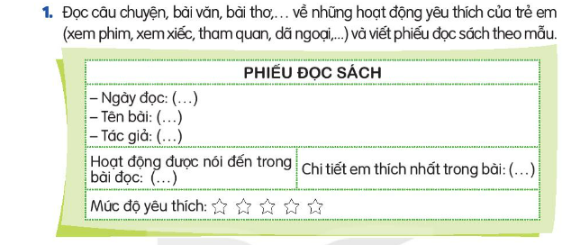
Thứ……ngày…..tháng…..năm…….
TIẾNG VIỆT
LẦN ĐẦU RA BIỂN
4. Đọc mở rộng.
1. Đọc câu chuyện, bài văn, bài thơ,… về những hoạt động yêu thích của trẻ em (xem phim, xem xiếc, tham quan, dã ngoại,..) và viết phiếu đọc sách theo mẫu:

Slide 11
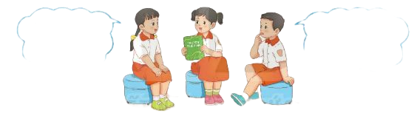
Thứ……ngày…..tháng…..năm…….
TIẾNG VIỆT
LẦN ĐẦU RA BIỂN
2. Chia sẻ với bạn về chi tiết em thích nhất trong bài theo nhóm đôi.
Câu chuyện bạn đọc có thú vị không?
Câu chuyện bạn đọc có tên là gì?

Slide 12

XIN CHÂN THÀNH CẢM ƠN
QUÝ THẦY CÔ GIÁO VÀ CÁC EM
Notes:
12

